Slide 1
ПРОЕКТ «Тактическая медицина»
ГОСУДАРСТВЕННОЕ АВТОНОМНОЕ ПРОФЕССИОНАЛЬНОЕ ОБРАЗОВАТЕЛЬНОЕ УЧРЕЖДЕНИЕ САРАТОВСКОЙ ОБЛАСТИ «БАЛАКОВСКИЙ МЕДИЦИНСКИЙ КОЛЛЕДЖ»

Slide 2
Самопомощь — навык, равный цене жизни
Цена грамотно оказанной первой медицинской помощи и самопомощи в результате несчастного случая, ДТП, после аварий, катастроф или террористических актов — спасенные жизни, отсутствие инвалидизации.
Остановка кровотечения, проведение сердечно-легочной реанимации, наложение повязки или жгута, эвакуация пострадавшего "на себе" в безопасную зону — такие навыки в экстренной ситуации ценятся на вес золота.
Запрос общества на получение базовых знаний по медицине в последнее время резко возрос, а центров для удовлетворение запросов недостаточно.

Slide 3
Что такое тактическая медицина ?
«Тактическая медицина» – составная часть (раздел) «военно-медицинской подготовки», целью которого является обучение военнослужащих оказанию первой помощи раненым на поле боя.
Тактическая медицина — это совокупность мероприятий, которые реализуются непосредственно на поле боя и нацелены на сохранение жизни и заблаговременное устранение тяжёлых осложнений у военнослужащих, получивших ранения и травмы в ходе боевых действий.

Slide 4
Цель Проекта
— создание педагогической, методологической и материальной базы для обучения Тактической медицины в ГАПОУ СО «Балаковский медицинский колледж», которая поможет процессу организации профессиональной подготовки, повышения профессиональных навыков доврачебной помощи в рамках военно-полевой медицины.

Slide 5
Причины внедрения тактической медицины
ТМ разработана государственными органами разных стран для снижения предотвратимых смертей
ТМ повышает устойчивость госпитальной системы, являясь её составной частью. Экономит ресурсы медицинских работников на этапе до врачебной помощи.
форма алгоритма применяемая в ТМ ускоряет процесс качественного обучения, максимального количества сотрудников, самопомощи и взаимопомощи
обучение приемам ТМ придаст сотрудникам большую морально-психологическую устойчивость, позволит обеспечить качественно новый уровень оказания первой помощи и самопомощи

Slide 6
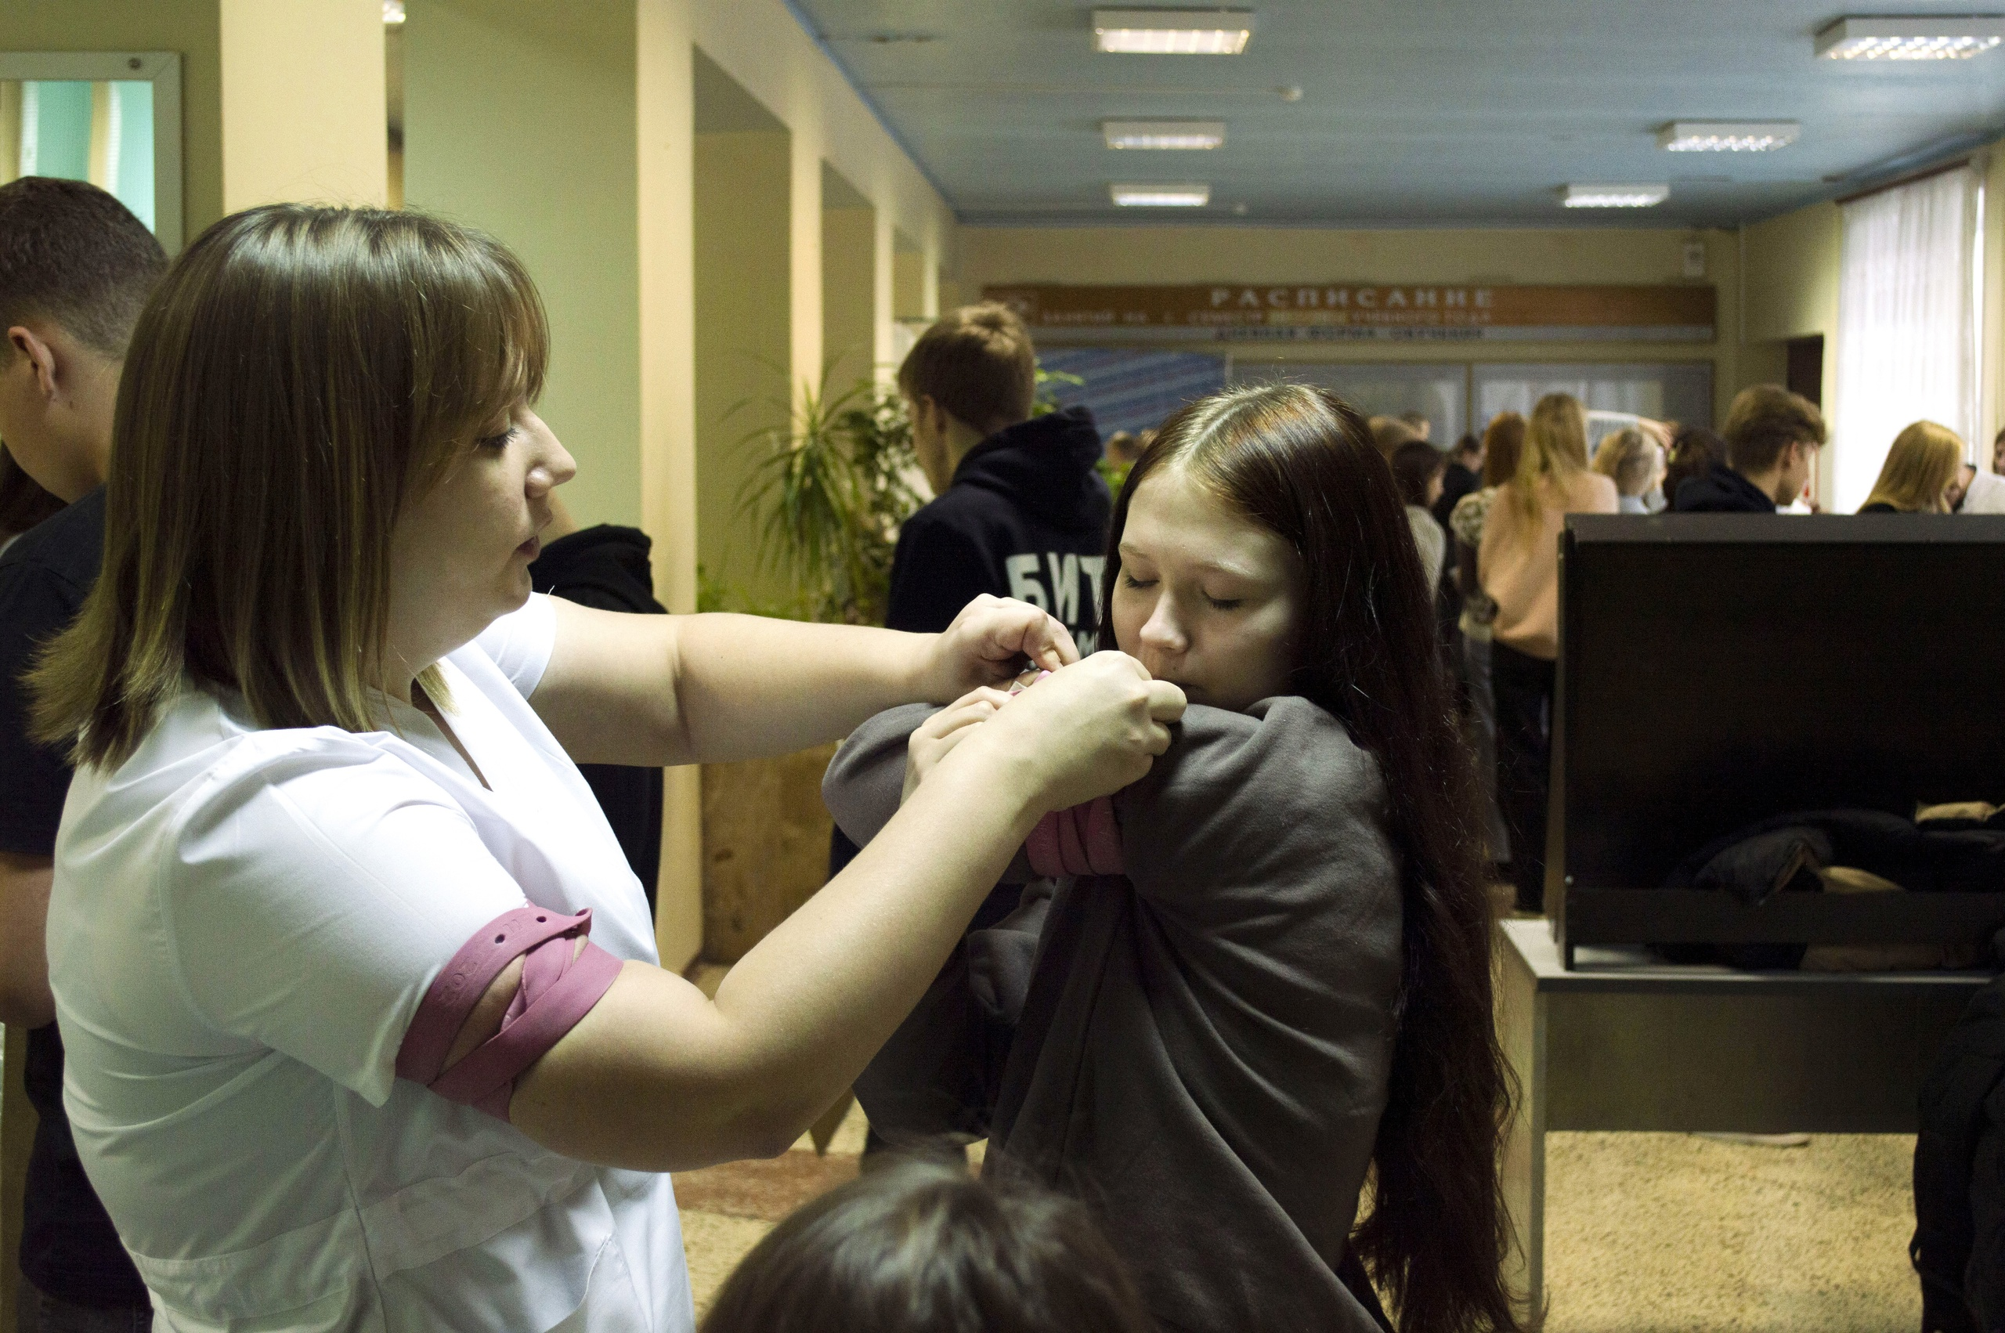
Почему этот проект важен?
В нашем районе на сегодняшний день отсутствует доступное место для граждан города Балаково, где можно пройти курсы по «Тактической медицине» и приобрести бесплатно (или за деньги) навыки которые помогут остаться в живых в случае внезапной травматизации — при получении обратимых жизнеугрожающих ранений в опасных условиях.

Slide 7
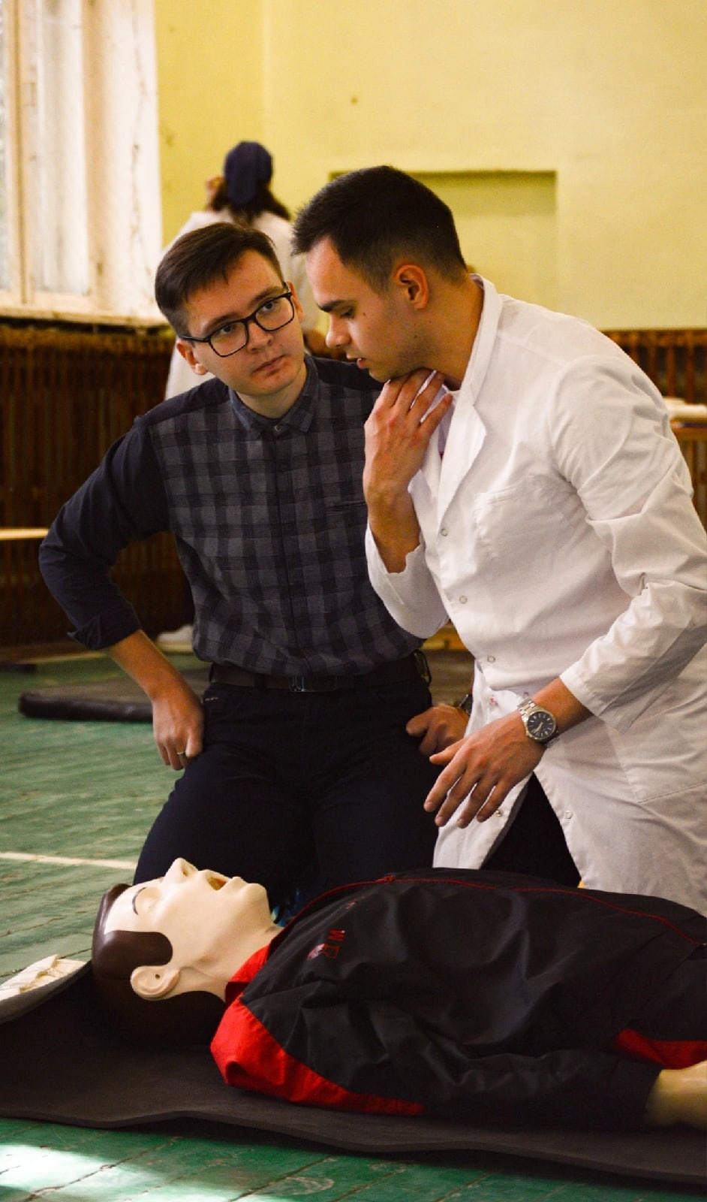
Краткосрочные/долгосрочные цели и задачи проекта
Краткосрочные задачи — Повышение квалификации педагогов, волонтёров, студентов ГАПОУ СО «Балаковский медицинский колледж» в вопросах тактической медицины.
Долгосрочные задачи —обучение граждан мобилизационного возраста (жителей г.Балаково, работников предприятий, сотрудников силовых структур и др.) навыкам тактической медицины.
Краткосрочные цели проекта — создание педагогической, методологической и материальной базы для обучения Тактической ме-дицины в ГАПОУ СО «Балаковский медицинский колледж».

Slide 8
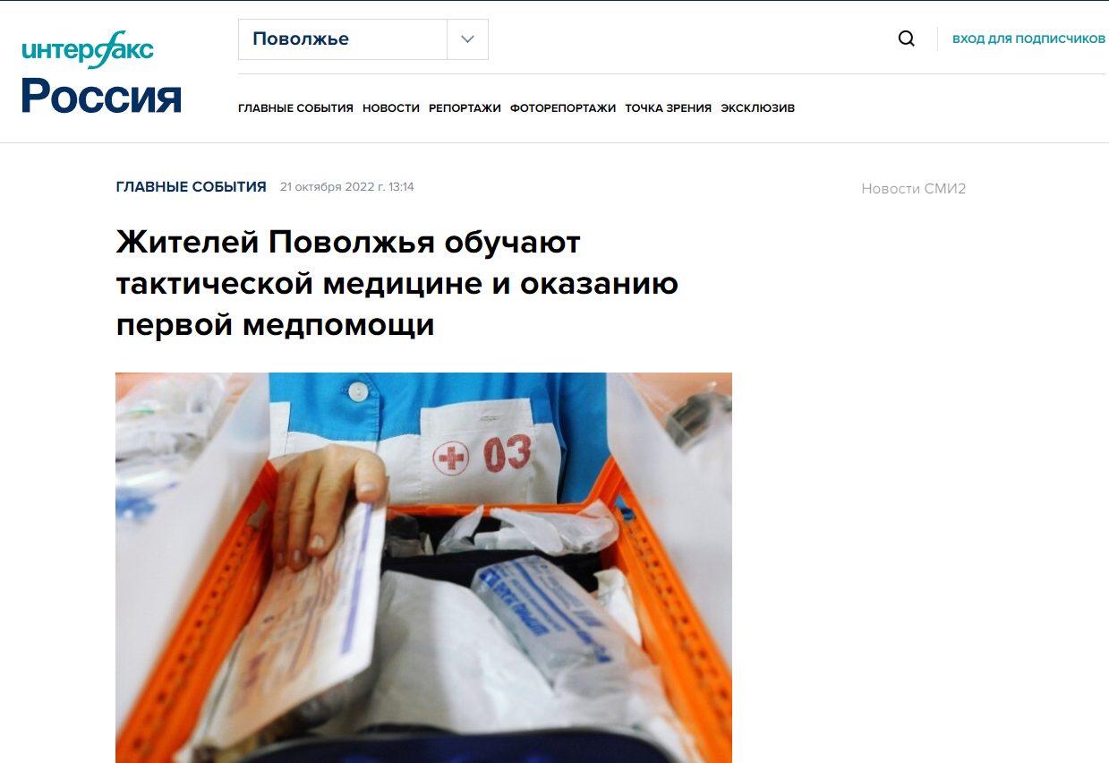
Сроки и этапы реализации программы
Сроки реализации проекта — реализуется с октября 2022 г. С перспективой на долгосрочную реализацию проекта (бессрочно).

Slide 9
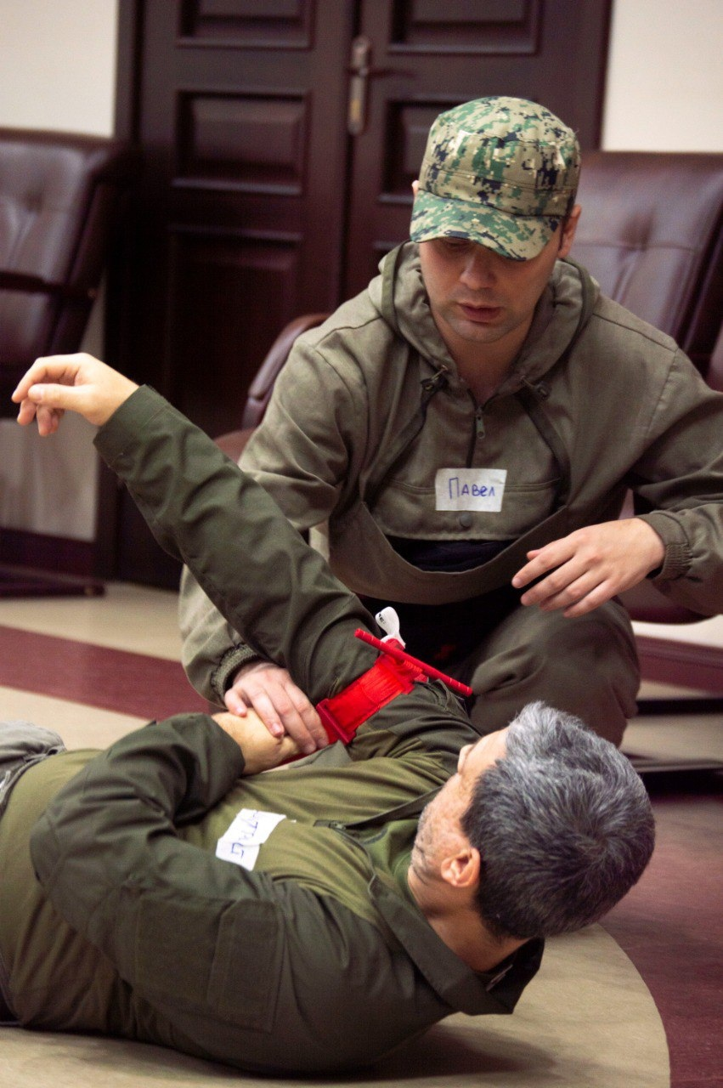
Особенности проекта
Расширит профессиональную подготовку специалистов — выпускников Медицинского колледжа, сделает доступным приобретение качественных навыков заинтересованным гражданам г. Балаково мобилизационного возраста, позволит проходить обучение работникам силовых структур с получением сертификата в случае успешно выполненного зачёта.
Выпускники нашего колледжа имеющие медицинское образование и прошедшие обучение ТМ, являются потенциальными инструкторами, кроме того оставаясь работать в регионе и области их навыки обеспечат большую устойчивость госпитальной системы при внезапной массовой травматизации граждан города.

Slide 10
Для чего можно пройти курс по тактической медицине?
Повышение грамотности в рамках оказания первой помощи при травматических повреждениях:
способы остановки артериального кровотечения (в том числе и без подручных средств)
основы десмургии (перевязка труднодоступных мест)
купирование болевого синдрома (гражданскими анальгетиками)
оптимальная организация домашней аптечки, походной
грамотный выбор дополнений к комплектации автомобильной аптечки
основы иммобилизации, эвакуации пострадавшего
медицинская подготовка заинтересованных граждан мобилизационного возраста.

Slide 11
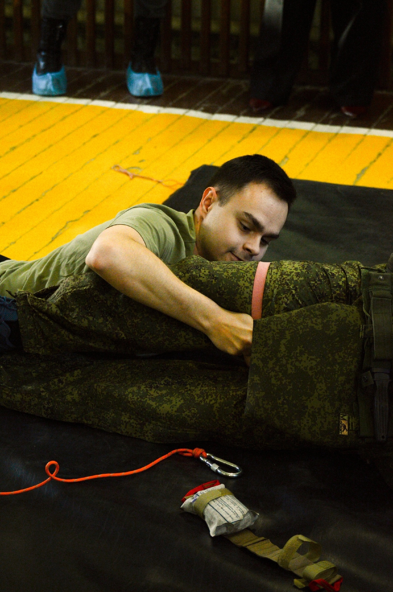
Ссылки на мероприятия
11 | Жителей Поволжья обучают тактической медицине и оказанию первой медпомощи | https://www.interfax-russia.ru/volga/main/zhiteley-povolzhya-obuchayut-takticheskoy-medicine-i-okazaniyu-pervoy-medpomoshchi
22 | В Балакове организовали допризывные курсы подготовки к СВО | https://www.saratov.kp.ru/online/news/4952073/
Публикации в социальной сети «ВКонтакте» в объединенной группе
11 | Жителей Поволжья обучают тактической медицине и оказанию первой медпомощи | https://vk.com/balmed.media?w=wall-145803451_3510
22 | Тяжело в учении...Легко на экзаменах... | https://vk.com/balmed.media?w=wall-145803451_3725
33 | Мастер-класс по тактической медицине | https://vk.com/balmed.media?w=wall-145803451_4368

Slide 12
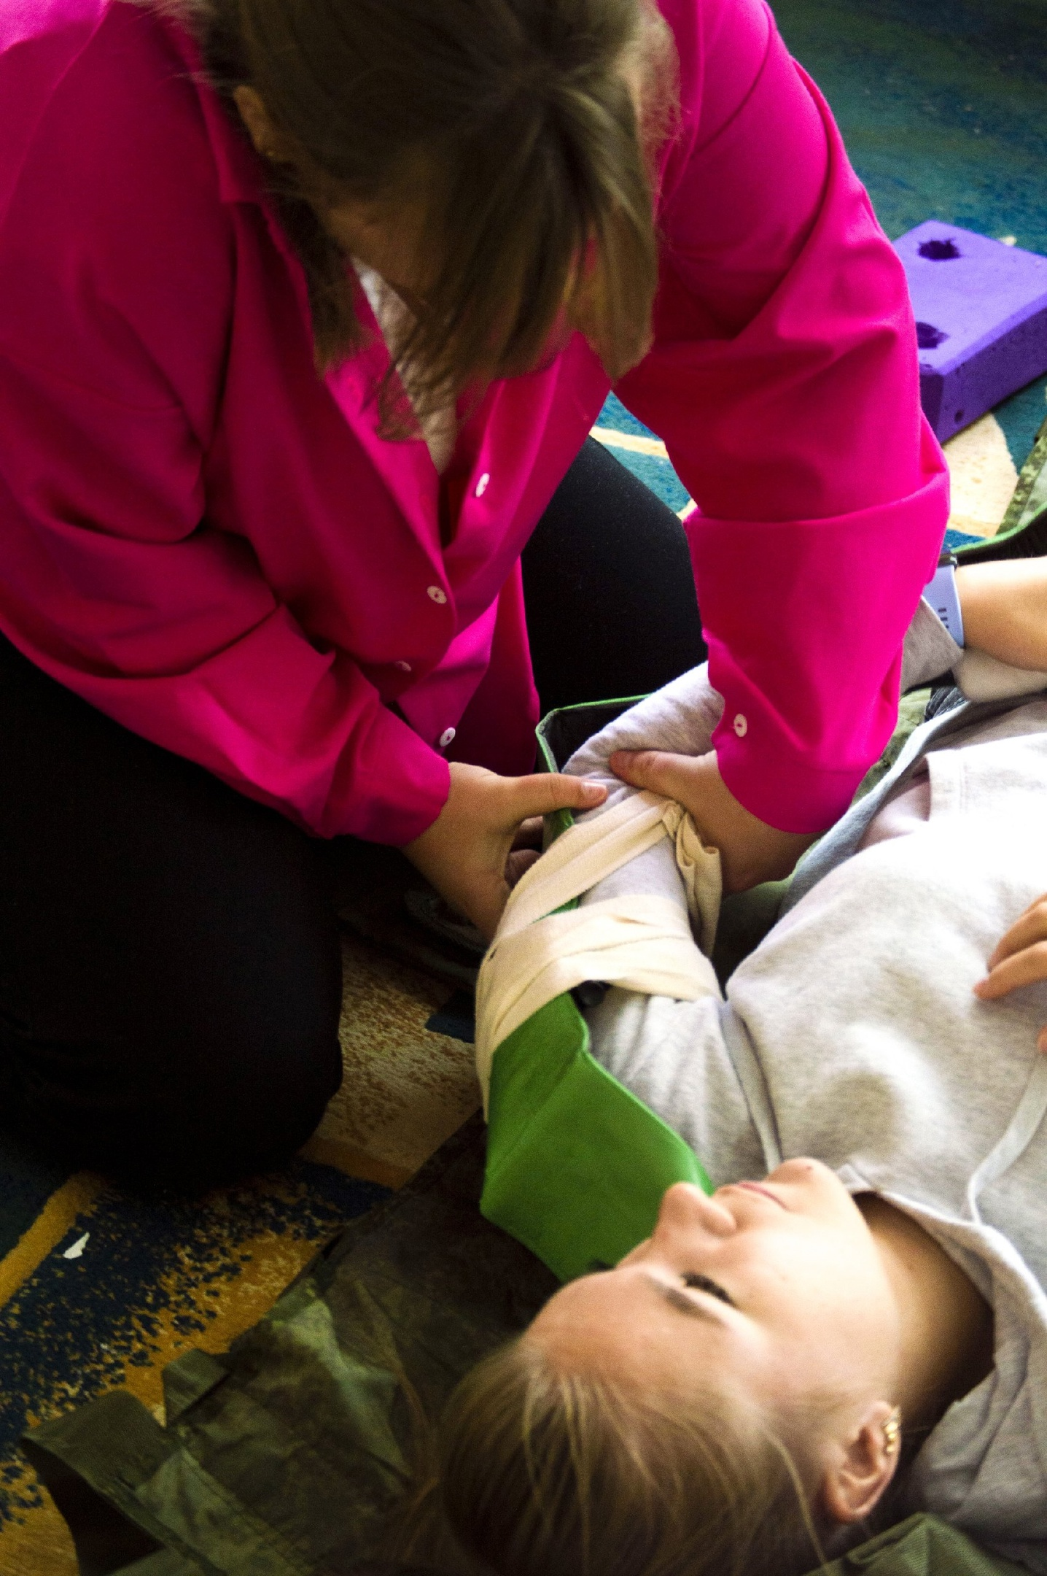
44 | Мастер-класс по тактической медицине | https://vk.com/balmed.media?w=wall-145803451_4673
55 | Первое занятие по тактической медицине | https://vk.com/balmed.media?w=wall-145803451_5034
66 | Второе занятие по тактической медицине | https://vk.com/balmed.media?w=wall-145803451_5066
77 | Третье занятие по тактической медицине | https://vk.com/balmed.media?w=wall-145803451_5085
8 | Четвертое занятие по тактической медицине | https://vk.com/balmed.media?w=wall-145803451_5132
9 | Пятое занятие по тактической медицине | https://vk.com/balmed.media?w=wall-145803451_5155
10 | Шестое занятие по тактической медицине | https://vk.com/balmed.media?w=wall-145803451_5175

Slide 13
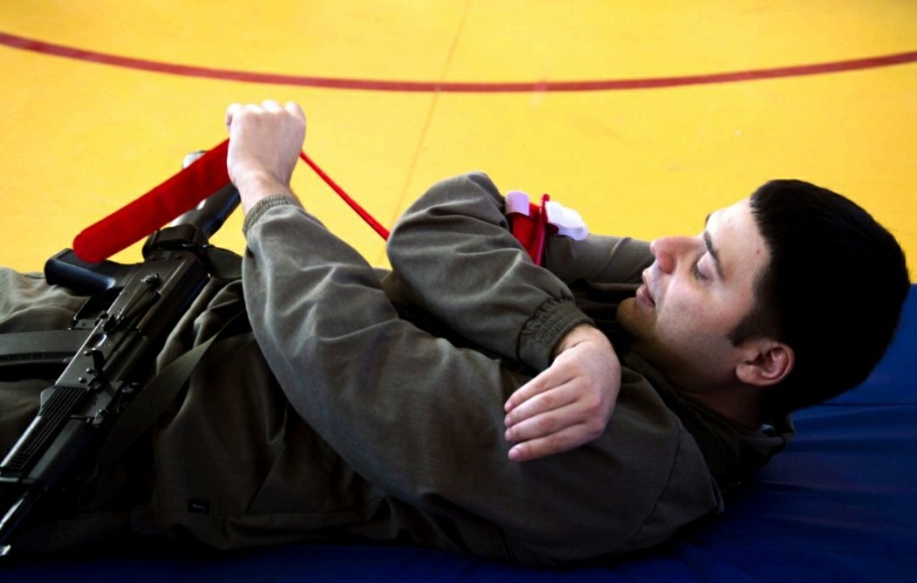
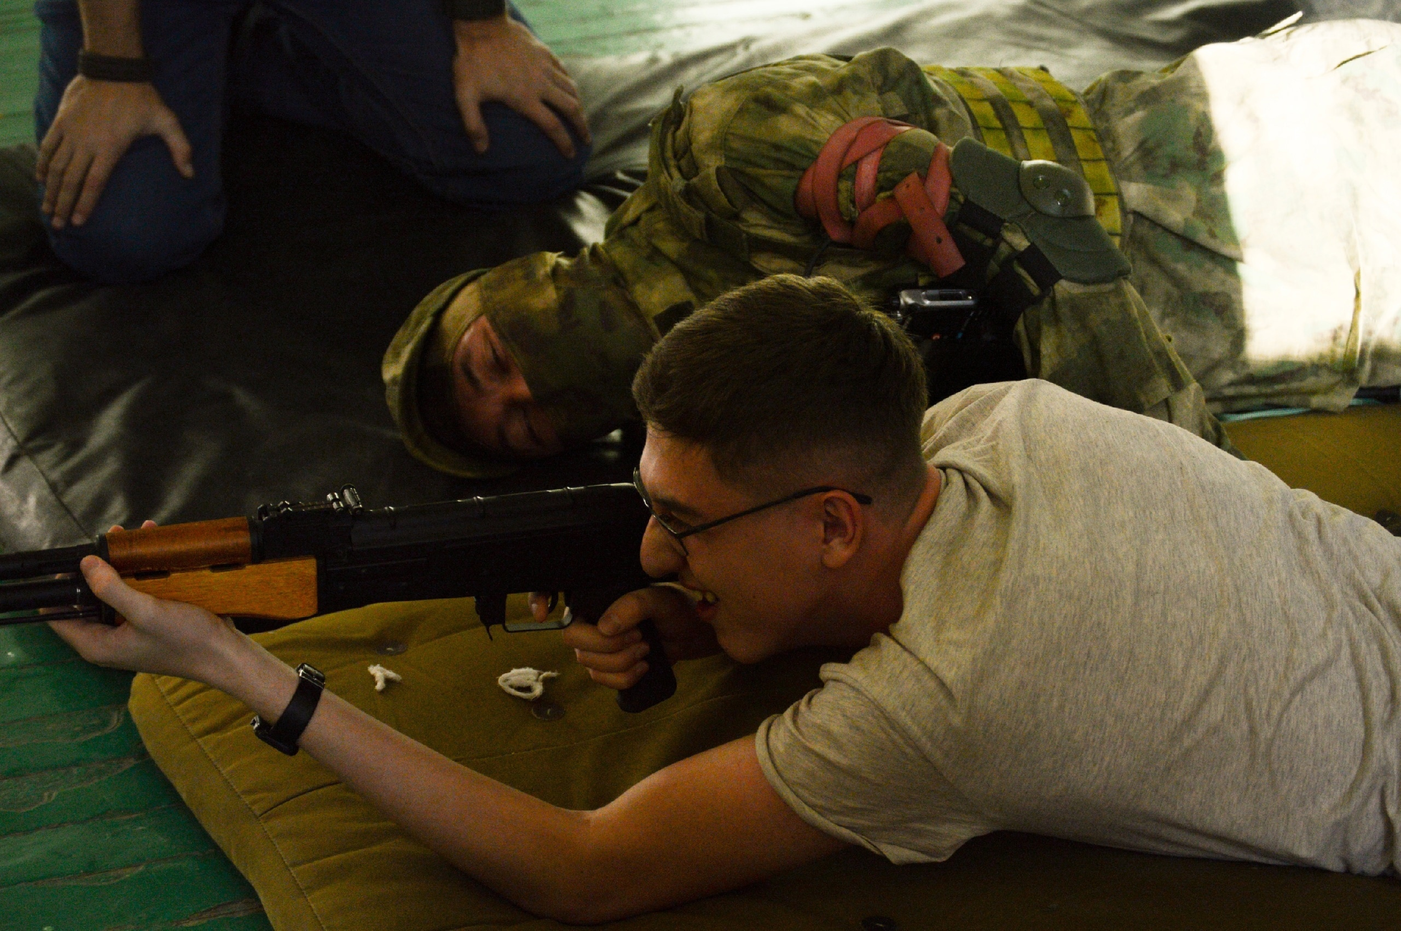
11 | 28 октября 2023 года на площадке Балаковского инженерно-технологического института – филиала Национального исследовательского ядерного университета МИФИ состоялся XI Всероссийский Фестиваль «Nauka 0+». Мастер-класс по тактической медицине | https://vk.com/balmed.media?w=wall-145803451_5209
12 | 4 и 5 ноября 2023 года в СОШ №4 студенты Балаковского медицинского колледжа, волонтёры по Тактической медицине провели занятия по оказанию самопомощи при возникновении артериального кровотечения. | https://vk.com/balmed.media?w=wall-145803451_5220
13 | Седьмое занятие по тактической медицине | https://vk.com/balmed.media?w=wall-145803451_5228
14 | Информационное видео, выполненное волонтёрами по Тактической медицине. | https://vk.com/balmed.media?w=wall-145803451_5261 https://vk.com/balmed.media?w=wall-145803451_5262 https://vk.com/balmed.media?w=wall-145803451_5263
15 | 23.11.2023 года в школе № 4 и Гимназии №1 состоялась торжественная церемония посвящения в юнармейцы обучающихся МАОУ СОШ № 4 и МАОУ Гимназия №1. На мероприятии волонтёры медицинского колледжа г.Балаково, показали свой мастер класс по оказанию первой врачебной помощи в условиях боя в так называемой «жёлтой зоне». | https://vk.com/balmed.media?w=wall-145803451_5289

Slide 14
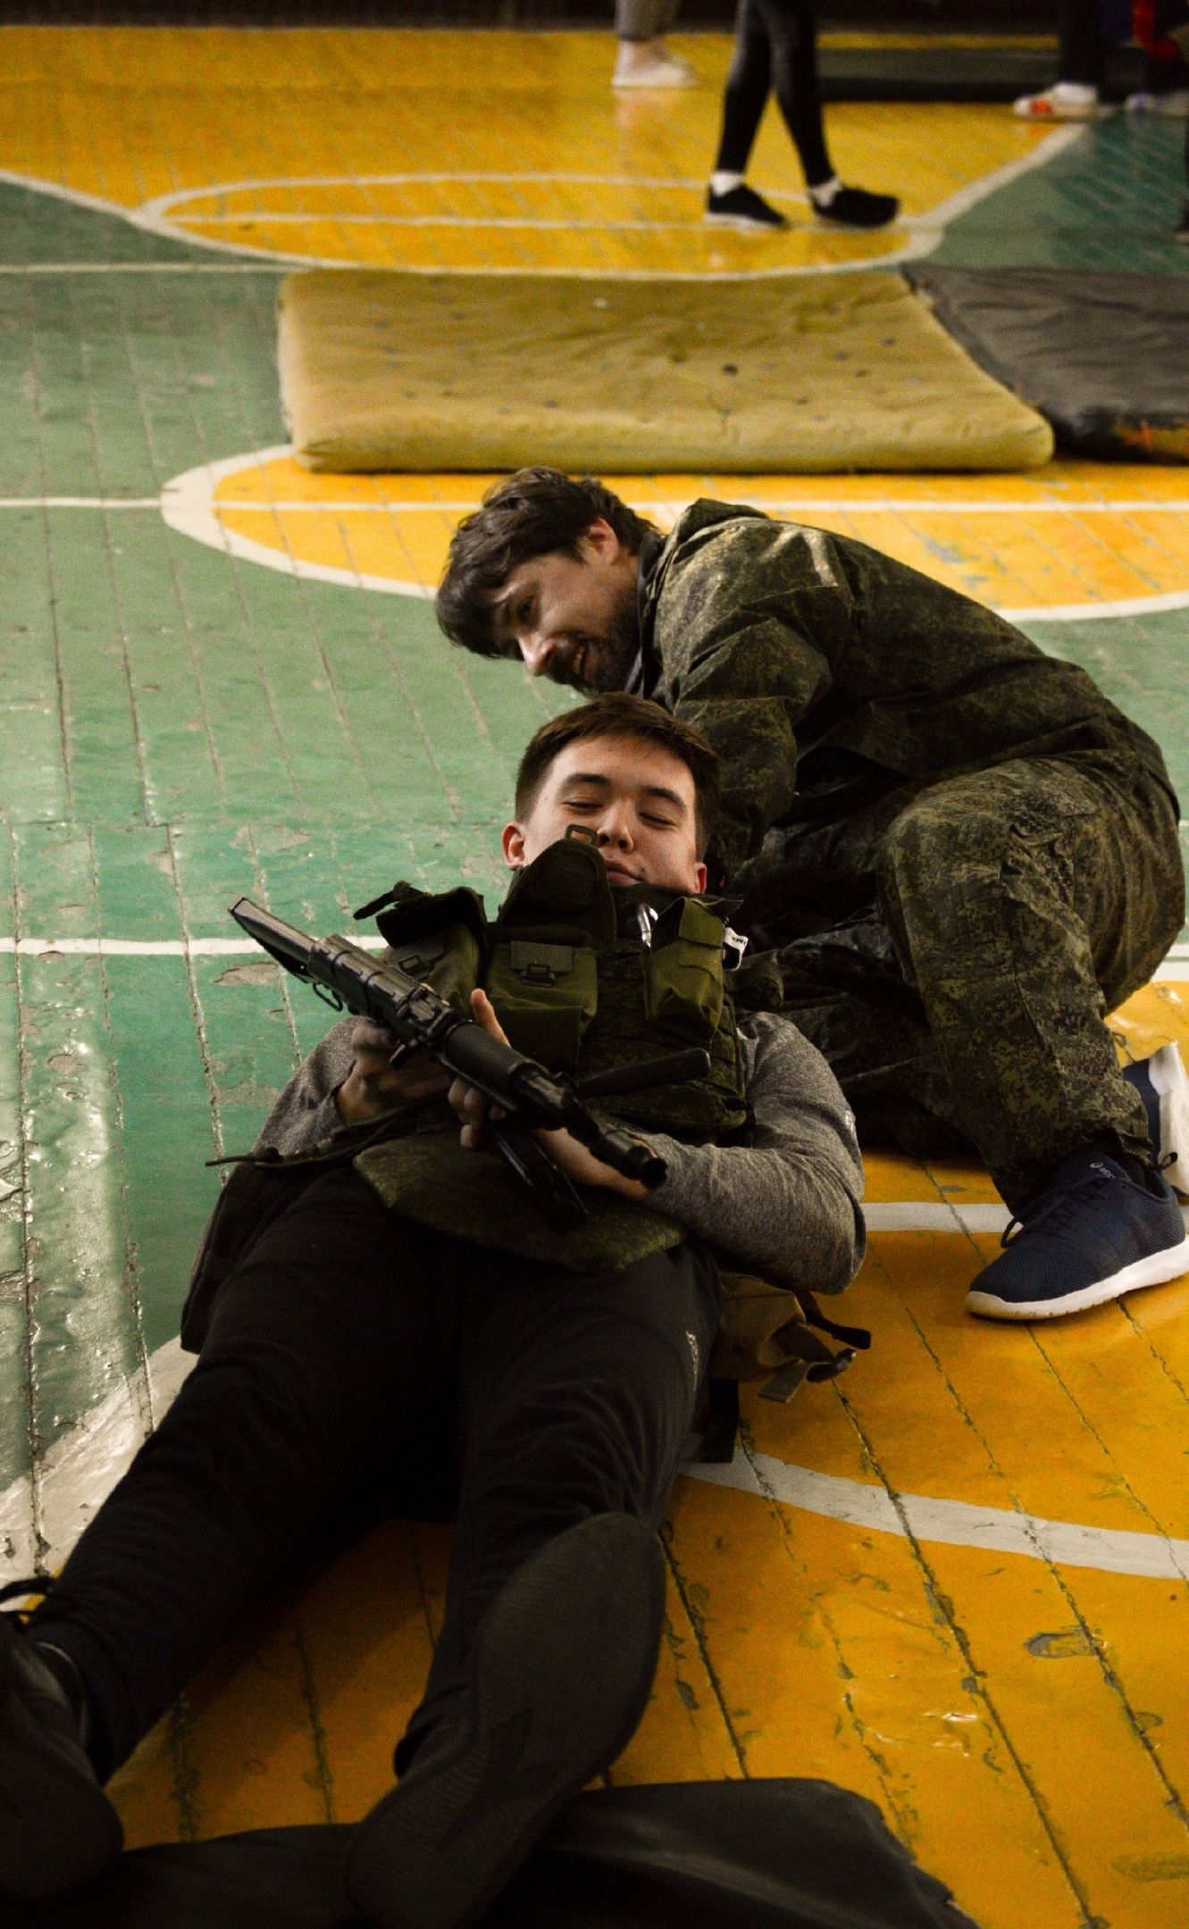
16 | Восьмое занятие по тактической медицине | https://vk.com/balmed.media?w=wall-145803451_5305
17 | Девятое занятие по тактической медицине | https://vk.com/balmed.media?w=wall-145803451_5328
18 | Мастер-класс по тактической медицине 15.12.2023 года на базе информационного центра Балаковской АЭС был проведён мастер - класс по тактической медицине для сотрудников Балаковской атомной станции. | https://vk.com/balmed.media?w=wall-145803451_6009
19 | Благодарность волонтёрам | https://vk.com/balmed.media?w=wall-145803451_6056
20 | Десятое занятие по тактической медицине | https://vk.com/balmed.media?w=wall-145803451_6086

Slide 16
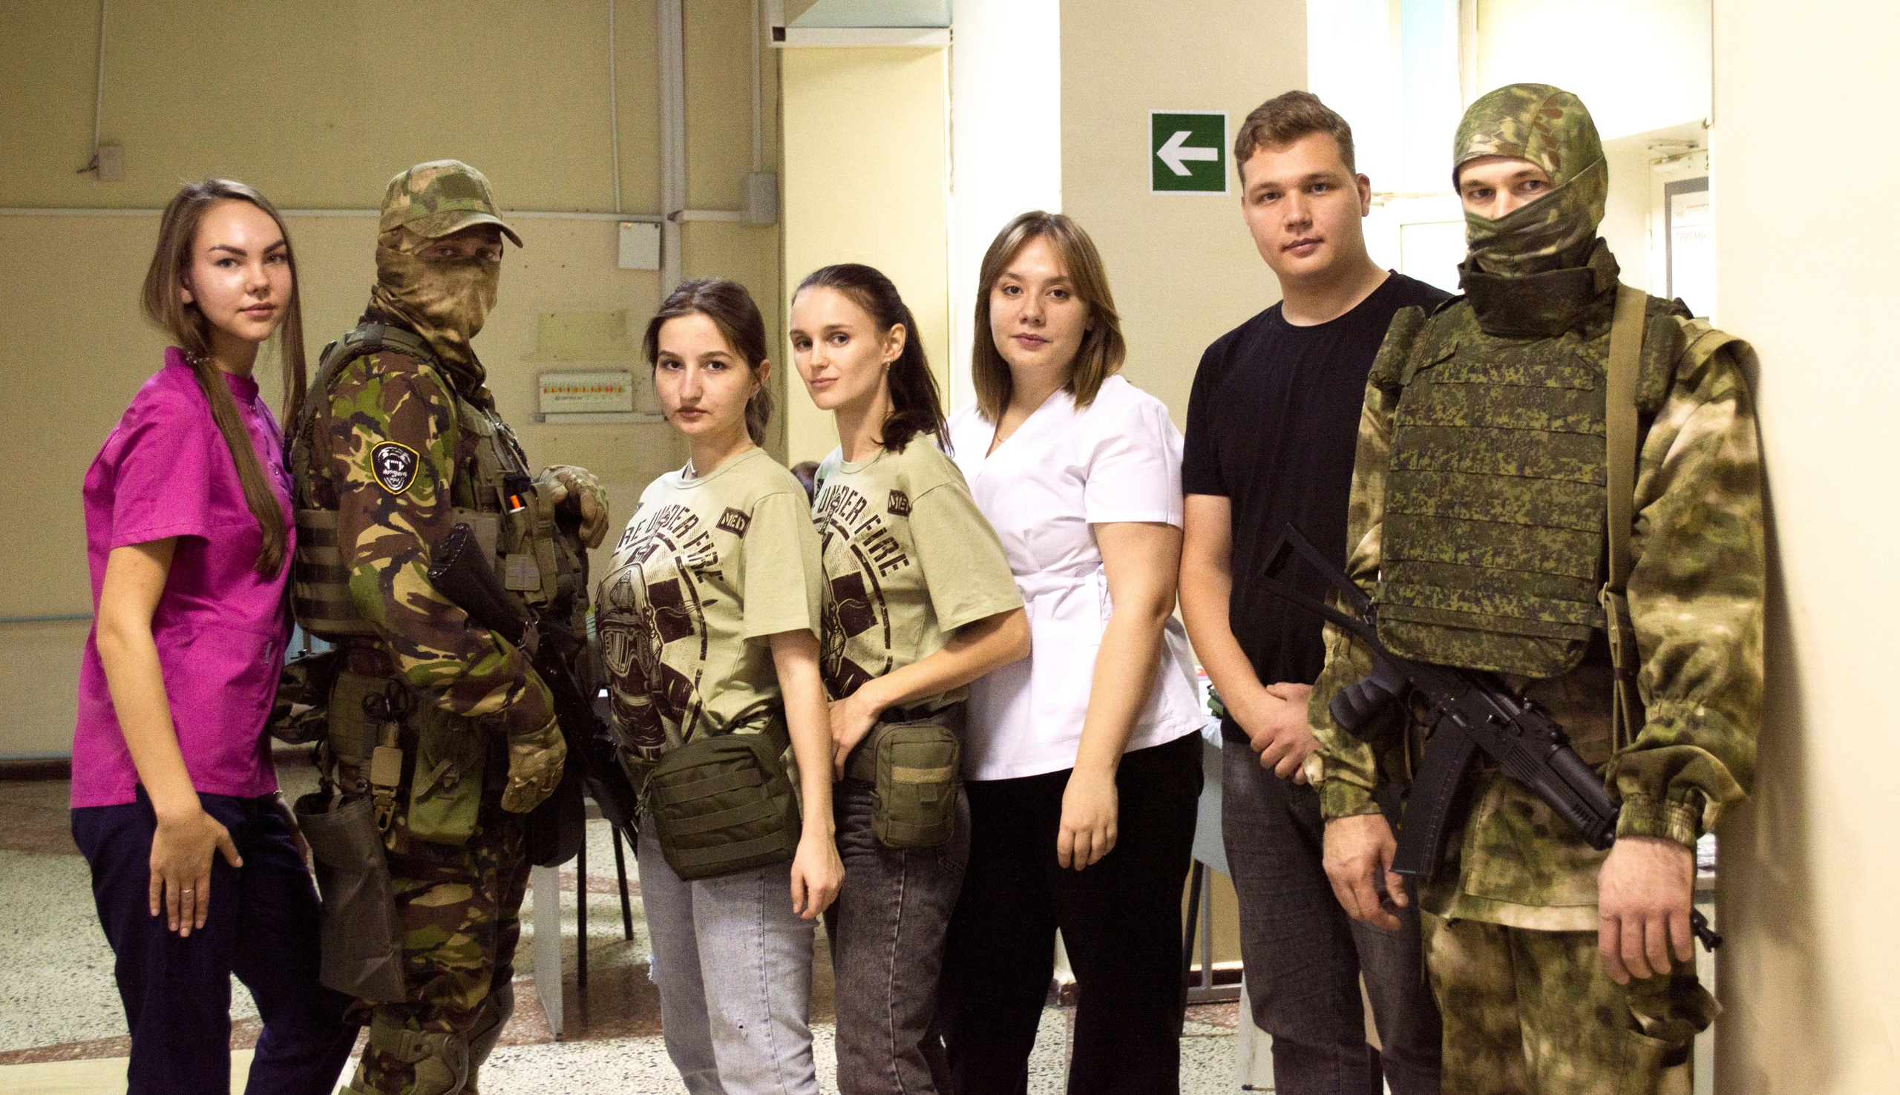
Благодарность
28 октября 2023 года на площадке Балаковского инженерно-технологического института – филиала Национального исследовательского ядерного университета МИФИ состоялся XI Всероссийский Фестиваль «Nauka 0+». Мы представили наш колледж несколькими проектами, одним из которых был проект по Тактической медицине, которым заинтересовались многие.

Slide 17
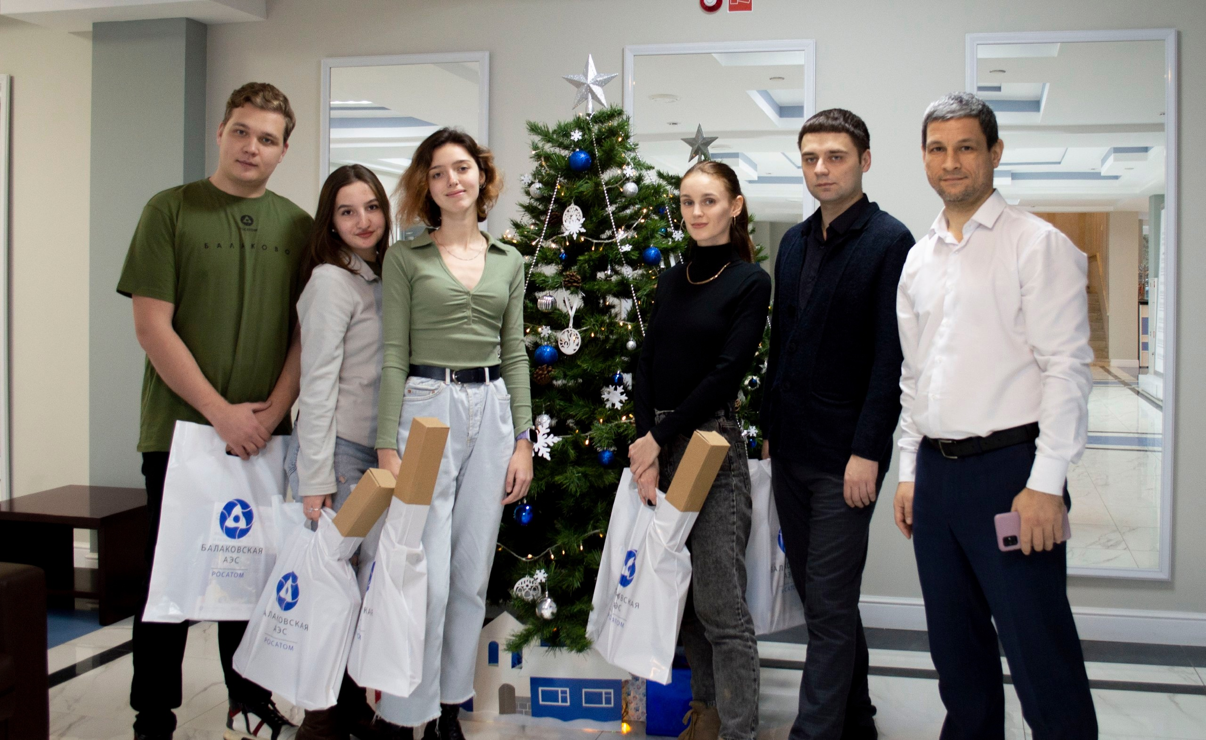
Благодарность
БЛАГОДАРНОСТЬ ВОЛОНТЕРАМ 19.12.2023г. директор информационного центра АЭС Шевченко Дмитрий Сергеевич выразил благодарность волонтерам по Тактической медицине и наградил их памятными подарками. Напомним, что 15.12.2023 года на базе информационного центра Балаковской АЭС был проведён мастер - класс по тактической медицине для сотрудников атомной станции. Участникам мастер-класса очень понравилось мероприятие, которое еще раз подтвердило важность Тактической медицины в современном обществе.

Slide 18
Благодарность
23.11.2023 года в школе № 4 и Гимназии №1 состоялась торжественная церемония посвящения в юнармейцы обучающихся МАОУ СОШ № 4 и МАОУ Гимназия №1. На мероприятии волонтёры медицинского колледжа г.Балаково, показали свой мастер класс по оказанию первой врачебной помощи в условиях боя в так называемой «жёлтой зоне». Кроме того, по просьбе директора МАОУ СОШ № 4, волонтёры Балаковского медицинского колледжа провели более шести специальных занятий среди школьников седьмого, десятого и одиннадцатых классов по «Тактической медицине». Получив новые знания и умения, инициативная группа школьников под руководством студентов 1 и 3 курса Балаковского медицинского колледжа, смогла подготовить и продемонстрировать на посвящении в юнармию свой мастер класс по оказанию самопомощи и взаимопомощи в «красной зоне» под огнём условного противника. Вместе с ними также приняли участие страйкболисты из клуба «9 Ярдов», с позывными Номад, Остап, Куст, Нежный. Эта часть программы подчеркнула важность медицинских знаний и навыков в обеспечении безопасности и заботы о товарищах, что соответствует целям и задачам «Юнармии». По завершению выступлений, каждому юнармейцу в этот день выпала честь принести торжественную клятву: всегда быть верным своему Отечеству, соблюдать устав «ЮНАРМИИ», следовать традициям доблести, отваги и товарищеской взаимовыручки, защищать слабых, стремиться к победам в учебе и спорте, чтить память героев.

Slide 19
Благодарность
18 января 2024 года под девизом "Твое будущее в твоих руках!" прошла Ярмарка учебных мест для учащихся девятых классов и выпускников общеобразовательных учреждений из р.п Духовницкое. Организатором Ярмарки учебных мест выступили ГКУ СО «Центр занятости населения Саратовской области» по Духовницкому району. Цель проведения ярмарки – сориентировать молодёжь на получение профессионального образования, помочь выпускникам школ определиться с выбором будущей профессии. Вопрос выбора будущей профессии является приоритетным для старшеклассников. Каждый молодой человек в этом возрасте задумывается над тем, кем быть и главное для старшеклассников – не растеряться и сделать правильный выбор.
Волонтеры – медики нашего колледжа, представители проекта «Тактическая медицина», продемонстрировали учащимся школ, а также их родственникам, навыки оказания само- и взаимопомощи. Которые вызвали у школьников большой интерес.

Slide 20
